Slide 1

Смоленского филиала Финуниверситета за 2024 год
НАУЧНАЯ ДЕЯТЕЛЬНОСТЬ

Slide 2

Научно-исследовательские работы, реализованные Смоленским филиалом в 2024 году
Название НИР | Заказчик
Оценка потенциальной емкости рынка строительных услуг | ИП Костичев В.В.
Рецензирование отчета об определении рыночной стоимости ежегодной арендной платы земельного участка | РО ДОСААФ России Смоленской области
Механизмы адаптации организации к новой инвестиционной политике в строительной отрасли | ЗАО «СмолИнжСтрой»
Разработка бизнес-плана, оперативного управленческого плана, включающего алгоритмизацию текущих процессов в экономической деятельности хозяйствующего субъекта | ЧОП «Барс»
Разработка бизнес-плана, оперативного управленческого плана, включающего алгоритмизацию текущих процессов в экономической деятельности хозяйствующего субъекта | ЧОП «Партнер»
Выполнение плана доходов от научной (научно-исследовательской) деятельности – 129%

Slide 3

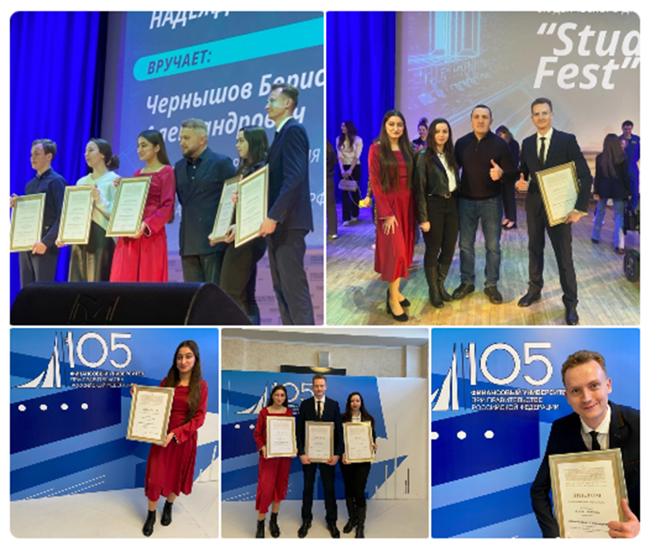
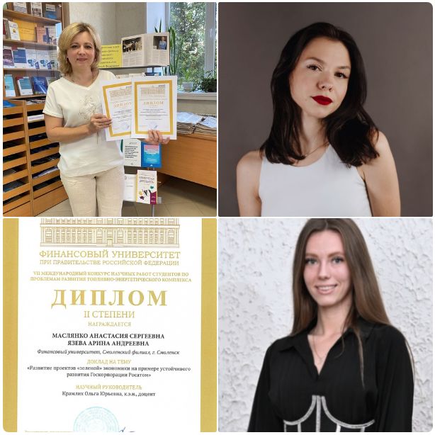

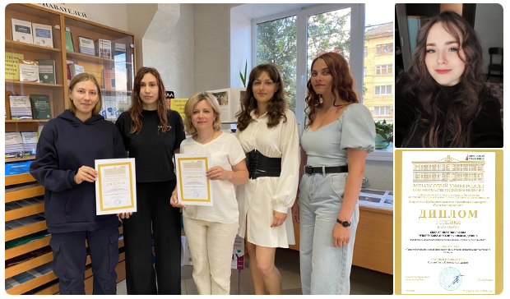
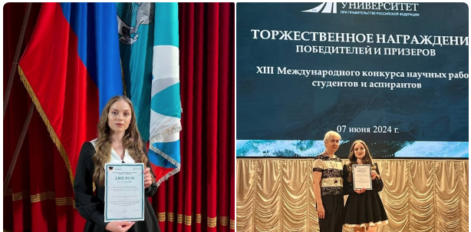
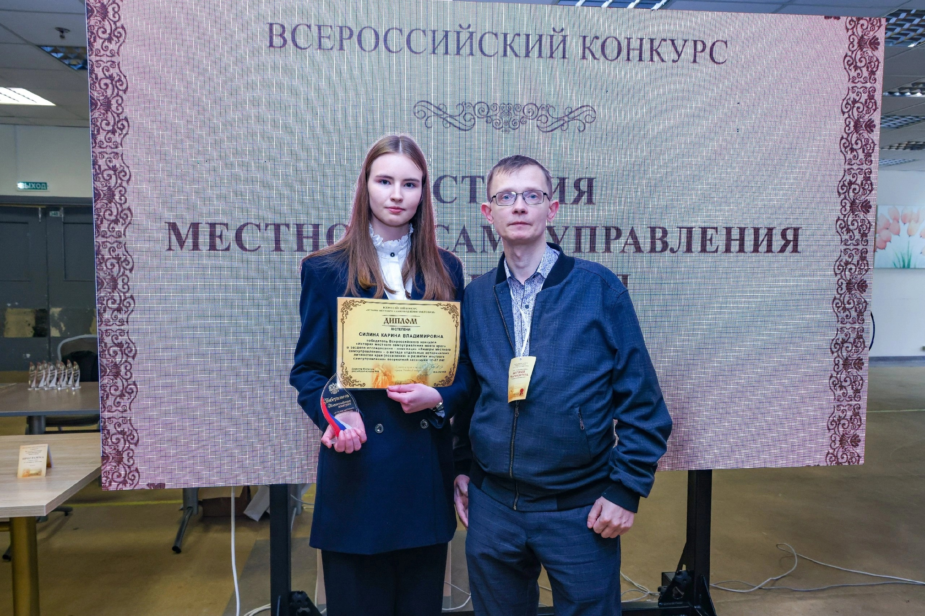
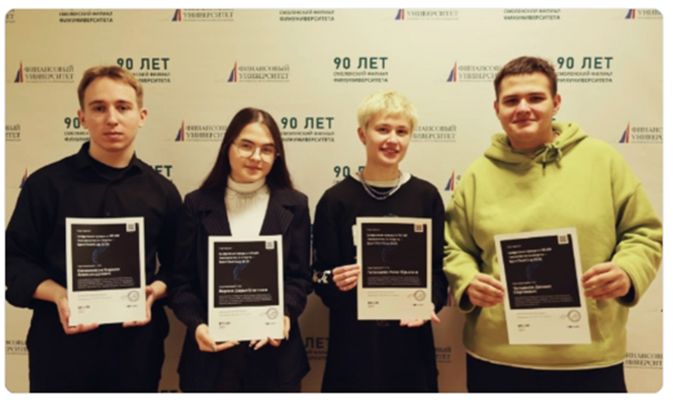
Научная работа Смоленского филиала Финуниверситета
премии «Лучший выпускник StudUp» в номинации «Надежда регионов»
VII Международный конкурс научных работ студентов по проблемам развития топливно-энергетического комплекса
XIII Международный конкурс научных работ студентов и аспирантов
X Международный конкурс научных работ студентов «Генезис предпринимательства: от происхождения до современности»
Всероссийский конкурс «История местного самоуправления моего края»
XV Международная олимпиада «IТ-Планета 2024» (SportTechCup 2024)

Slide 4



Научная работа Смоленского филиала Финуниверситета

Slide 5
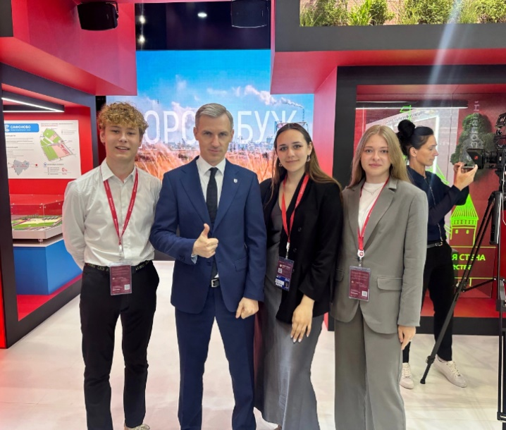
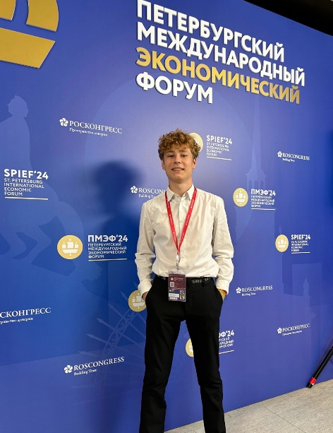
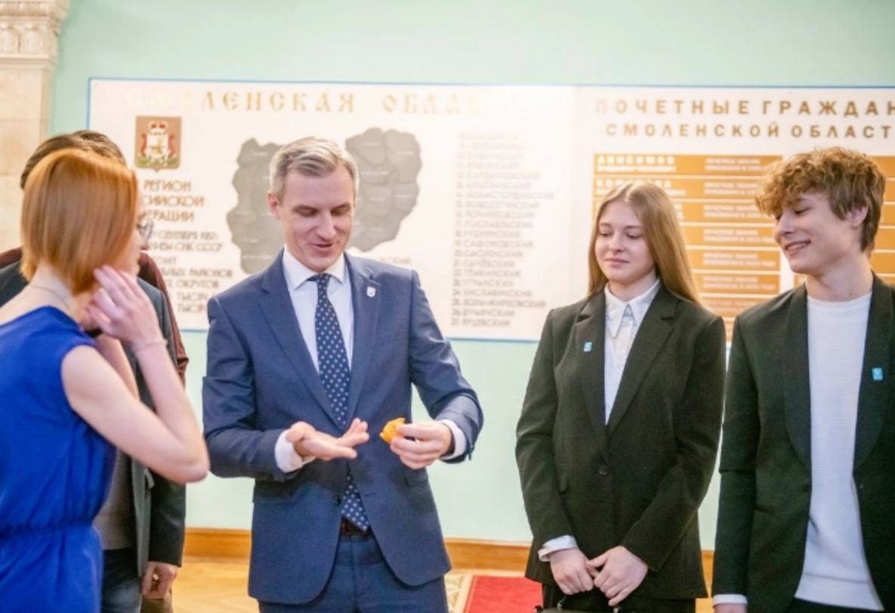
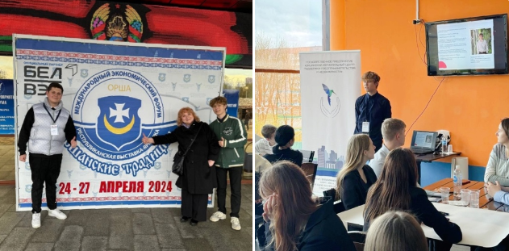
Вклад НСО в популяризацию научной деятельности Финуниверситета
Петербургский международный экономический форум 2024
Молодёжно-предпринимательская программа «Я в деле»
Международный экономический форум Республика Беларусь 2024

Slide 6
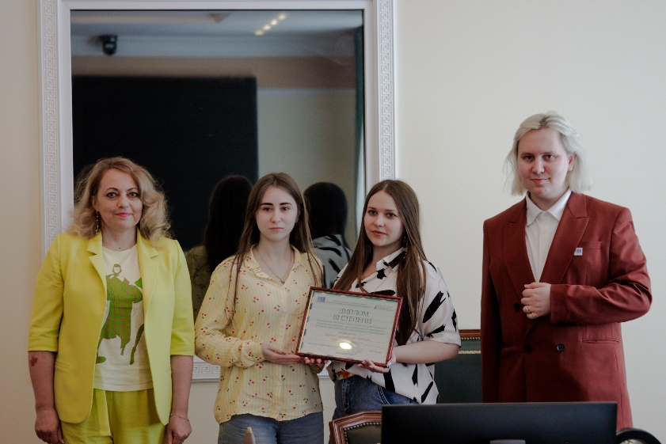
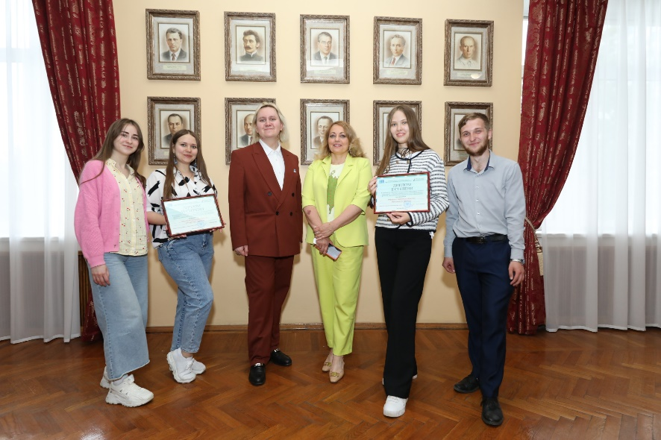
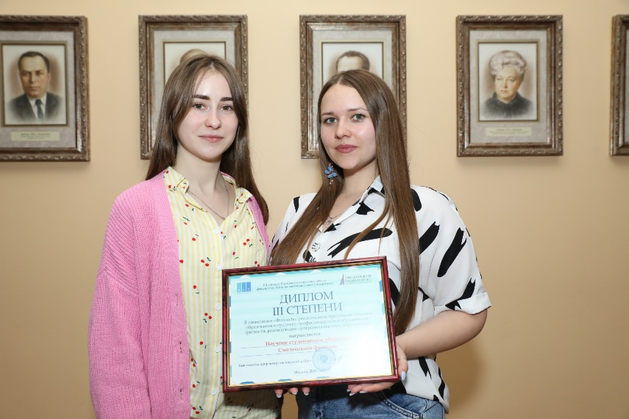
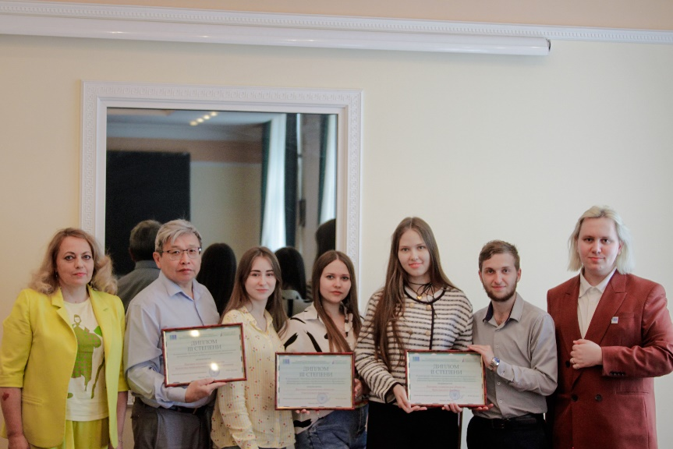
Научная работа студентов Смоленского филиала Финуниверситета
Церемония награждения победителей VII Конкурса Научных студенческих обществ Финансового университета (г. Москва).
НСО Смоленского филиала Финансового университета награждено дипломом III степени среди филиалов, реализующих программы высшего образования и среднего профессионального образования/филиалов, реализующих программы высшего образования.
Победителей и призёров поздравили Заместитель проректора по научной работе Грузина Юлия Михайловна и исполняющий обязанности Председателя Научного студенческого общества Финансового университета Конокин Данил Владимирович.

